Slide 1

Chủ đề 4:
THỰC VẬT VÀ ĐỘNG VẬT
Bài 16: Chăm sóc và
bảo vệ cây trồng

Slide 2


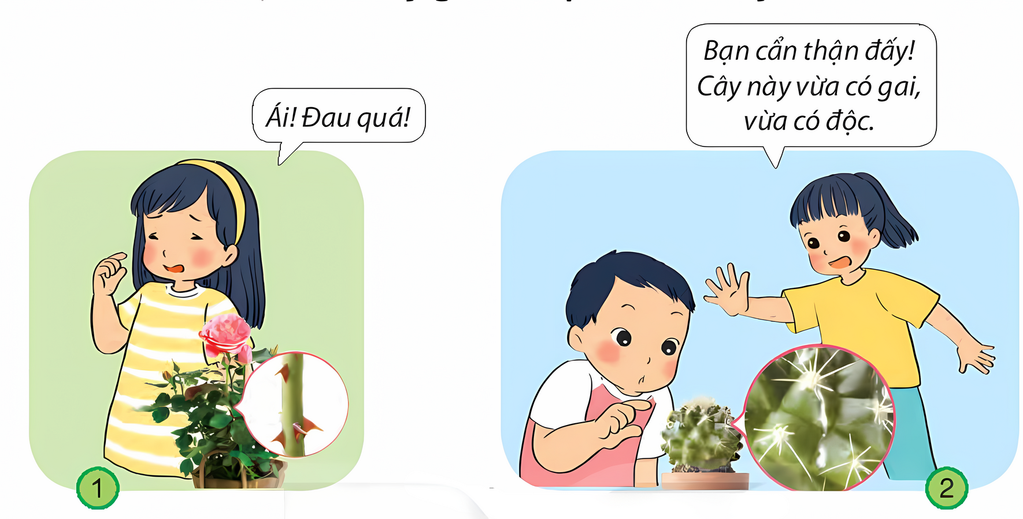
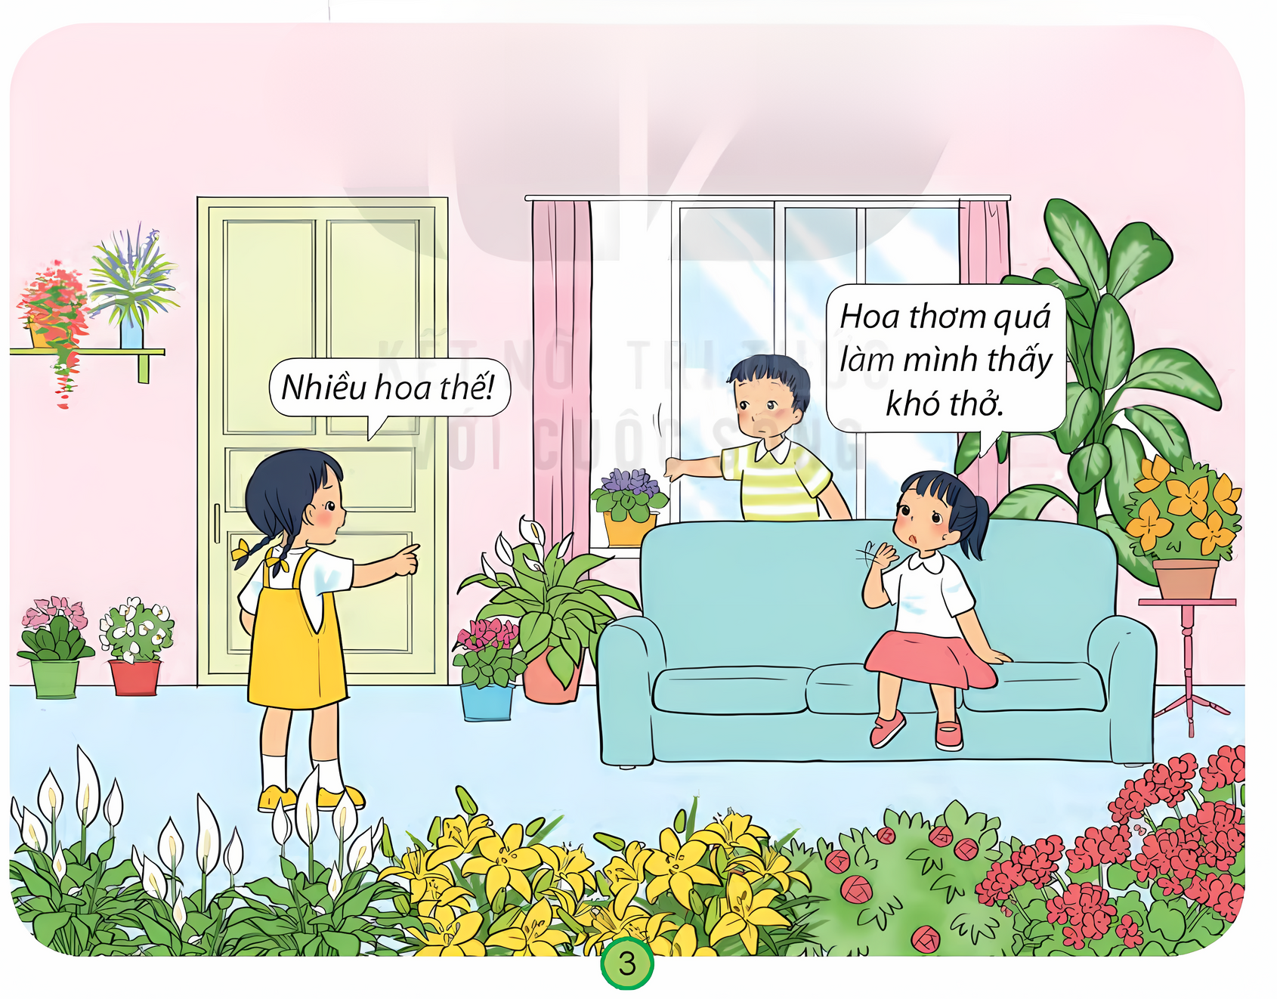
1. Điều gì xảy ra với các bạn trong mỗi hình dưới đây? Theo em, cần lưu ý gì khi tiếp xúc với cây?

Slide 3

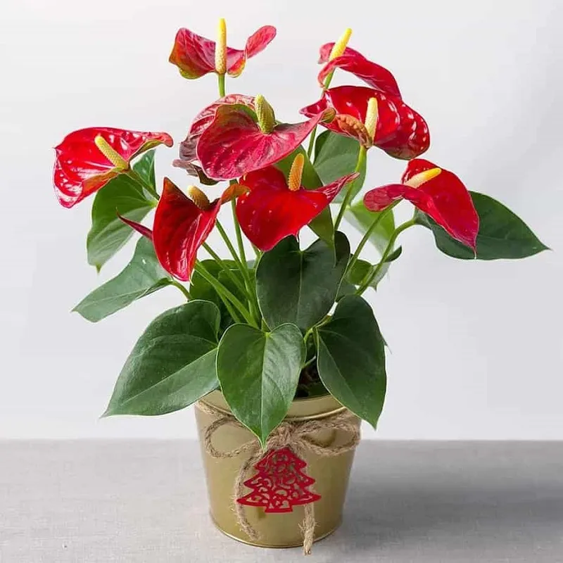
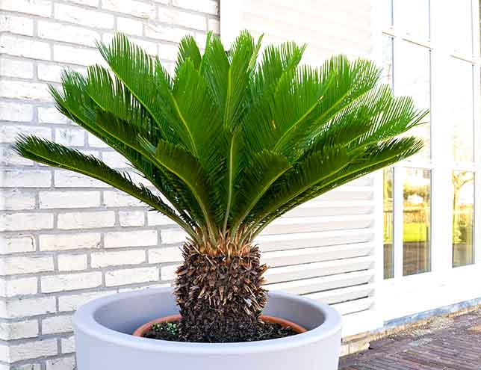
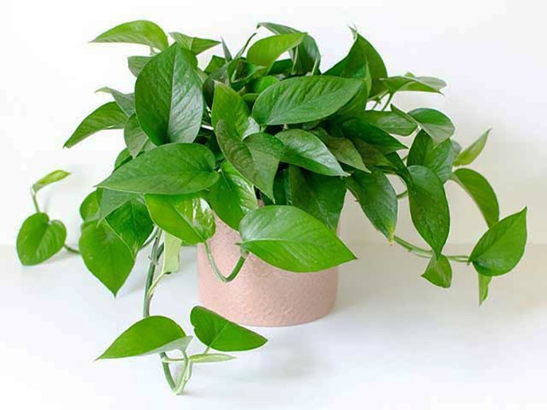
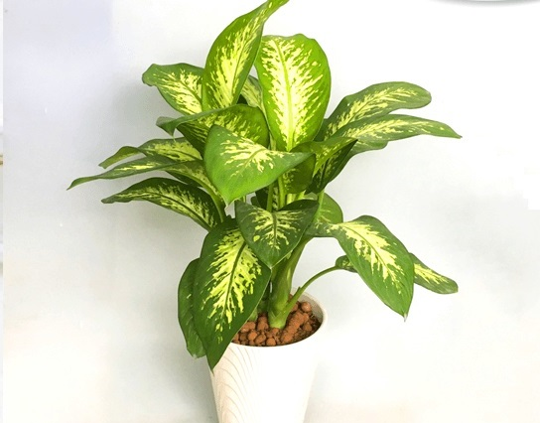
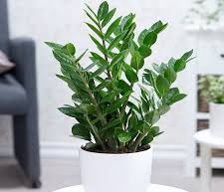
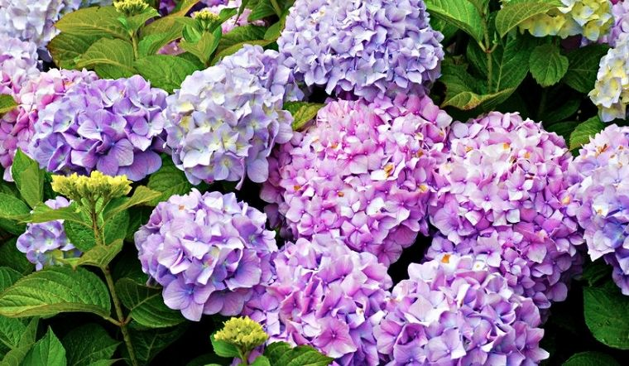
2. Kể tên những loại cây có độc, có gai mà em biết.
Notes:
Cây vạn tuế
Cây trầu bà
Cây hồng môn
Cây vạn niên thanh
Cây kim tiền
Cẩm tú cầu

